Slide 1
Greedy Algorithmen
Thomas Kolb, Paul Hagspiel
Vorbereitungsworkshop zur Informatik Olympiade 2020

Slide 2
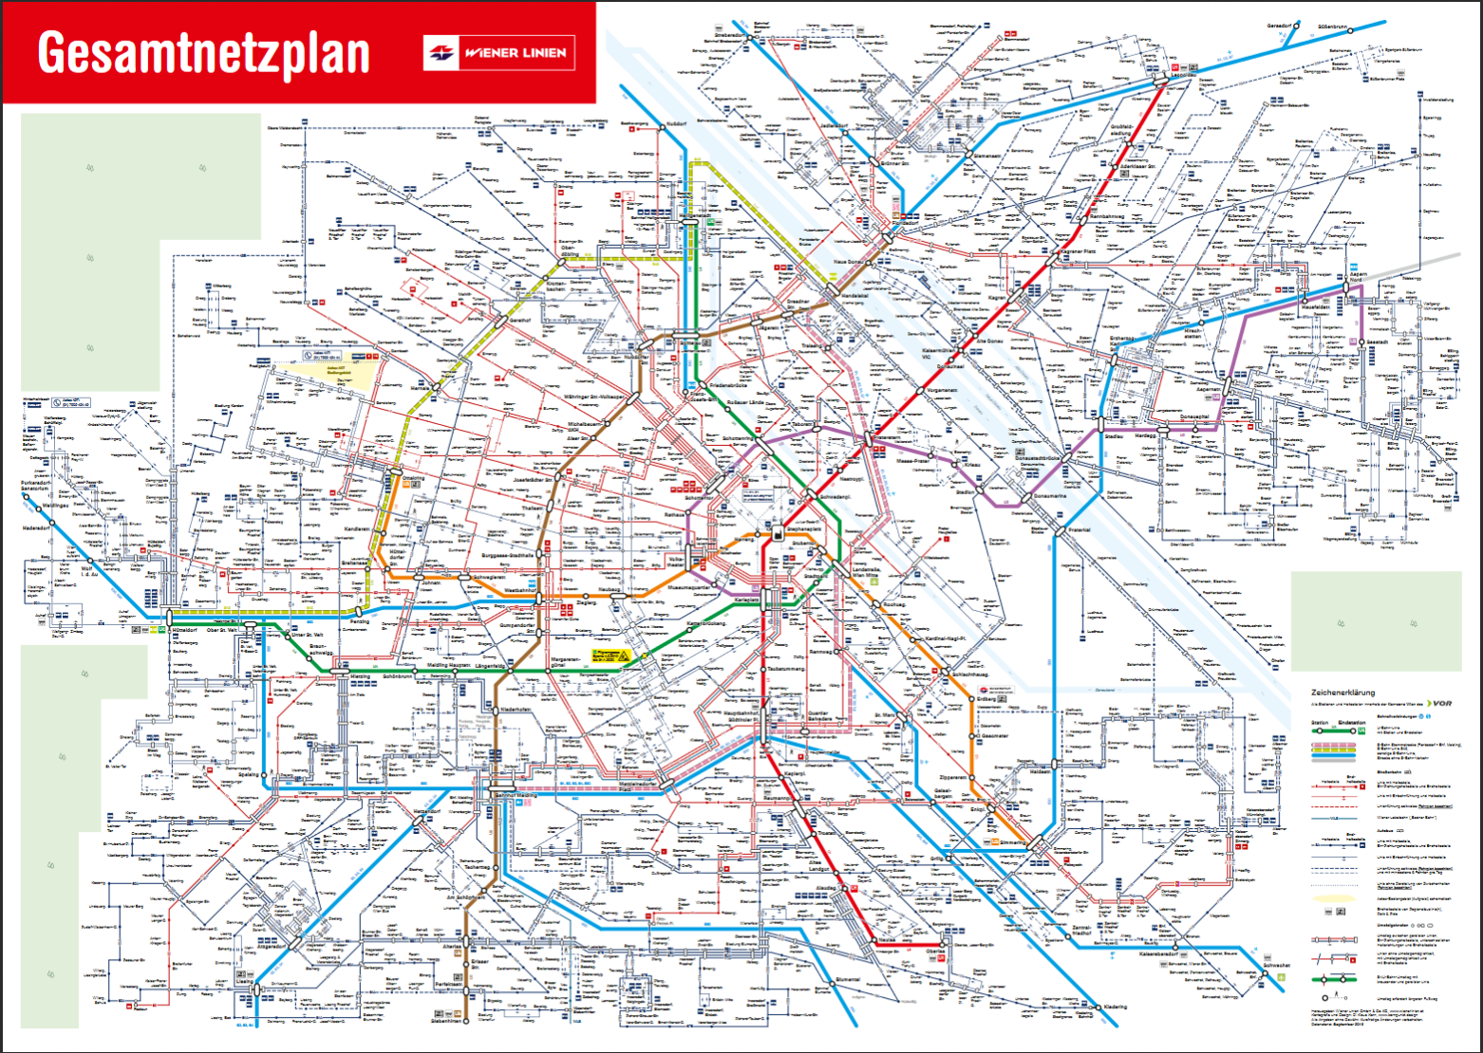
Wieso Algorithmen?
Notes:
Dijkstra um kürzesten Weg herauszufinden?

Slide 3
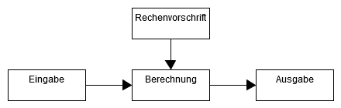
Was ist ein Algorithmus?
Nach Brockhaus ist ein Algorithmus ein Rechenverfahren, das in genau festgelegten Schritten vorgeht.

Slide 4
Analyse von Algorithmen (1)
Speicherplatz
Laufzeit
Charakterisierende Parameter (Vergleichsoperationen, Datensätze)

Slide 5
Analyse von Algorithmen (2)
„Best-Case“
„Worst-Case“
„Average-Case“
Θ – Theta: „genaue“ - Wachstumsrate
Ω – Omega: untere Schranke
O – Groß O: obere Schranke

Slide 6
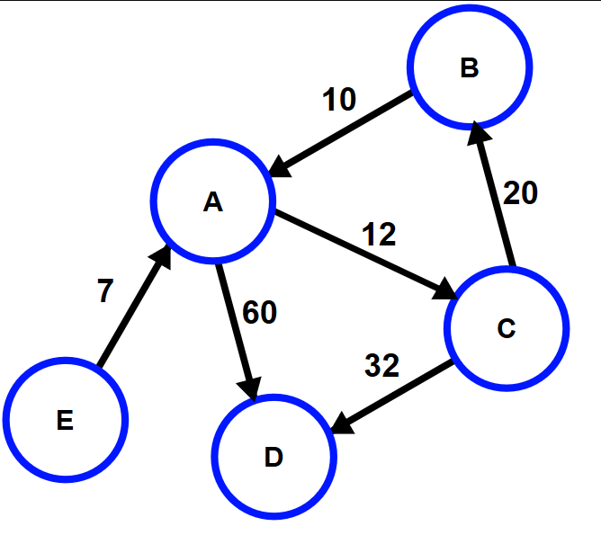
Was ist ein Graph?
Notes:
Elemente = Knoten
Linien dazwischen = Kanten
Gerichteter Graph
Ungerichteter Graph

Slide 7
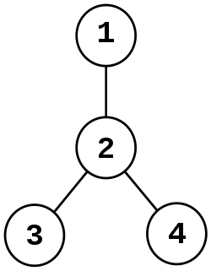
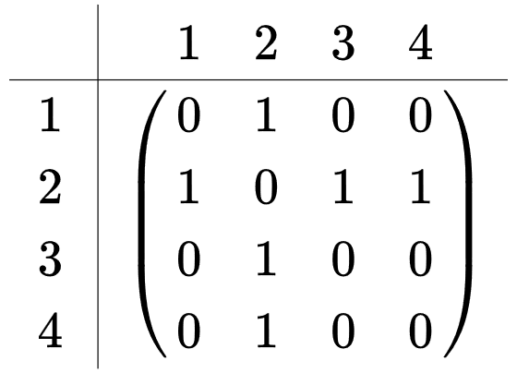
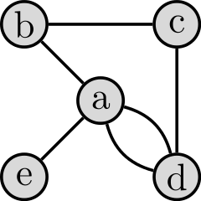
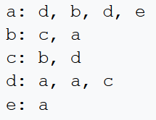
Wie einen Graphen beschreiben?
Adjazenzmatrix
Adjazenzliste

Slide 8
Wieso überhaupt (Greedy)Algorithmen?
Exakte oder approximative Lösung von Optimierungsaufgaben
Iterative Vorgehensweise
Effizient aber meist keine optimale Lösung
Drei Beispiele:
Kruskal
Prim
Dijkstra

Slide 9
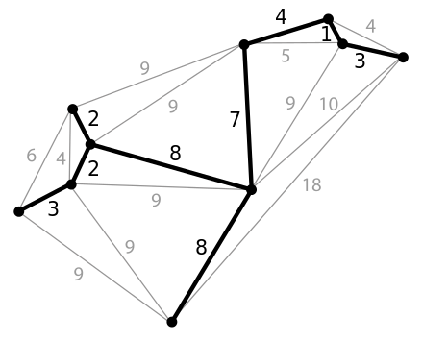
Minimale aufspannende Bäume (MST)
Wie?
Algorithmus von Kruskal
Algorithmus von PRIM
Wofür?
Telefonnetze
Elektrische Netze
Notes:
Kostengünstige zusammenhängende Netzwerke -> Telefonnetze

Slide 10
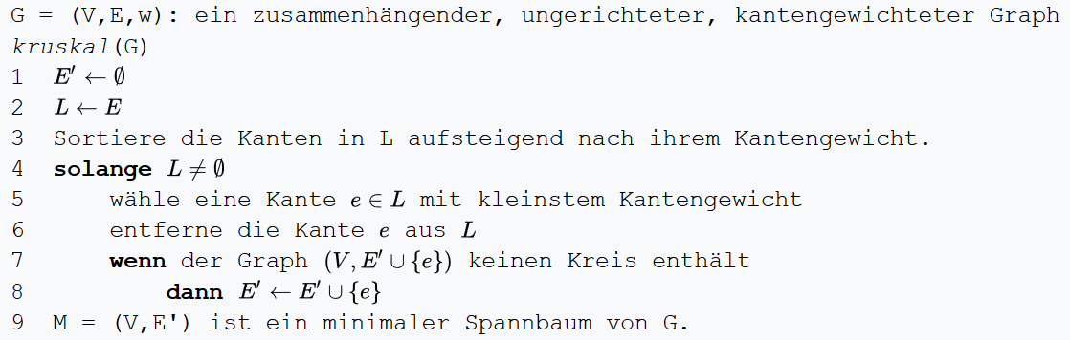
Kruskal
Algorithmus zur exakten Lösung des MST-Problems, welches dem Greedy-Prinzip folgt.

Slide 11
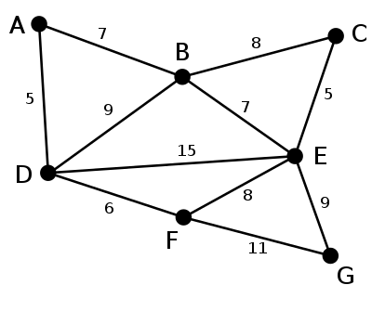
Kruskal

Slide 12
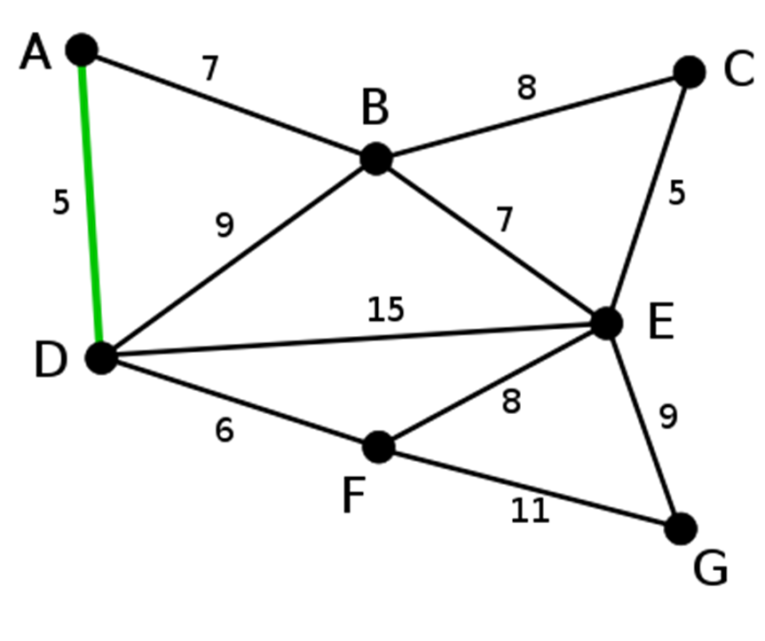
Kruskal

Slide 13
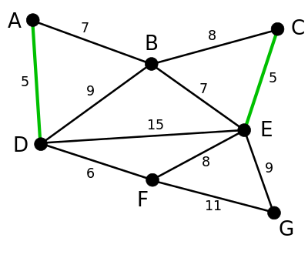
Kruskal

Slide 14
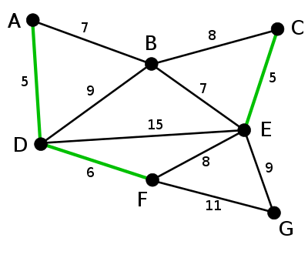
Kruskal

Slide 15
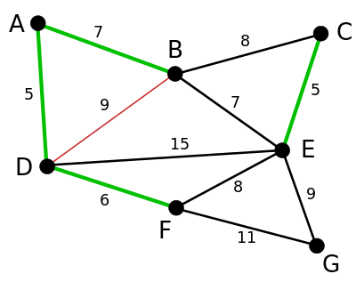
Kruskal

Slide 16
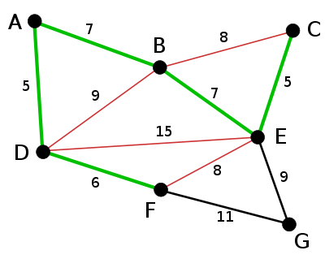
Kruskal

Slide 17
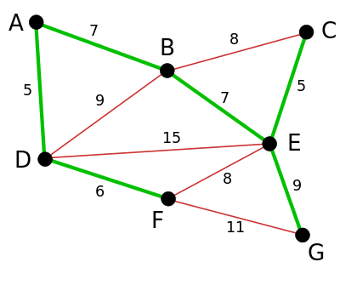
Kruskal

Slide 18
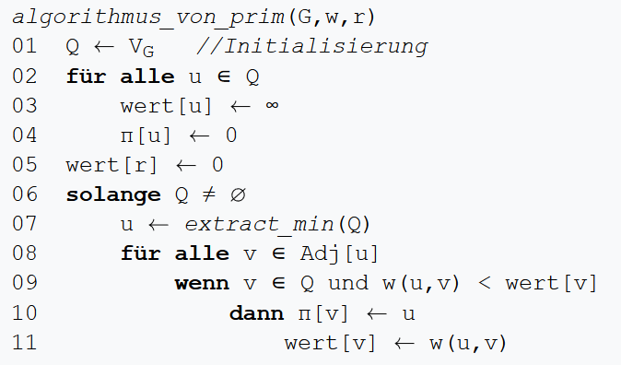
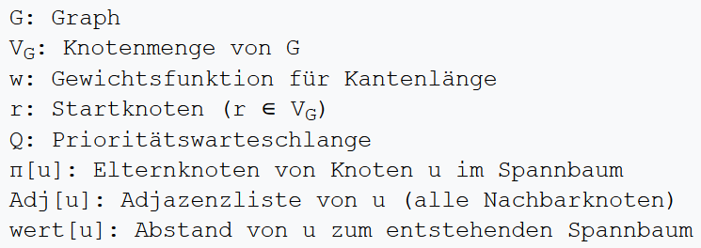
Prim
Ein weiterer Algorithmus zur exakten Lösung des MST-Problems, welcher dem Greedy-Prinzip folgt.
Notes:
Der zu konstruierende MST ist noch leer, deshalb wird die Distanz für alle Knoten auf UNENDLICH gesetzt; außerdem hat keiner der Knoten einen Vorgänger.
Der Startknoten wird als Wurzel des Spannbaums gesetzt und in die Warteschlange eingefügt. Die Distanz der Wurzel ist 0 und als Vorgänger wird sie selbst eingetragen.

Slide 19
Prim

Slide 20
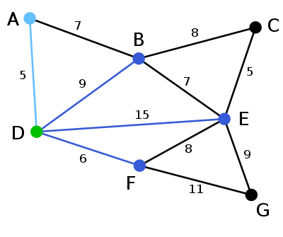
Prim

Slide 21
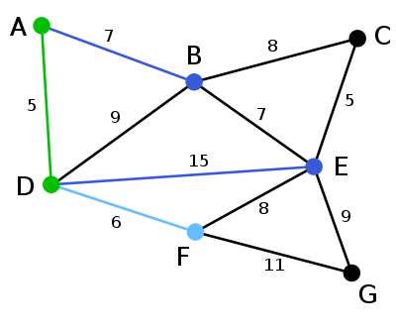
Prim

Slide 22
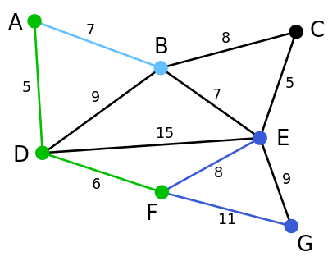
Prim

Slide 23
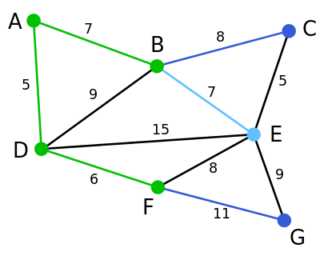
Prim

Slide 24
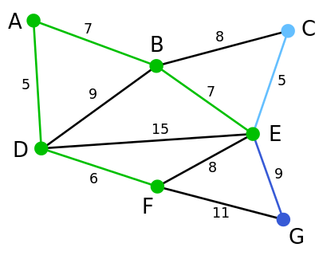
Prim

Slide 25
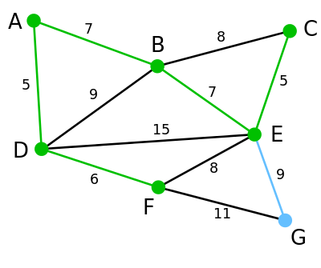
Prim

Slide 26
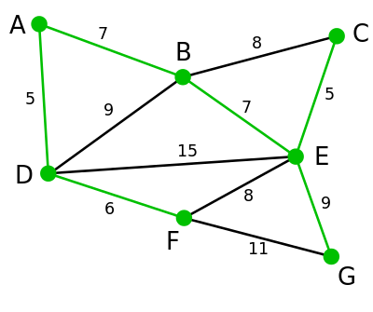
Prim

Slide 27
Dijkstra
Algorithmus zur Suche nach dem kürzesten Pfad in einem gewichteten Graphen.
Weise allen Knoten die beiden Eigenschaften „Distanz“ und „Vorgänger“ zu. Initialisiere die Distanz im Startknoten mit 0 und in allen anderen Knoten mit ∞.
Solange es noch unbesuchte Knoten gibt, wähle darunter denjenigen mit minimaler Distanz aus und
Speichere, dass dieser Knoten schon besucht wurde.
Berechne für alle noch unbesuchten Nachbarknoten die Summe des jeweiligen Kantengewichtes und der Distanz im aktuellen Knoten.
Ist dieser Wert für einen Knoten kleiner als die dort gespeicherte Distanz, aktualisiere sie und setze den aktuellen Knoten als Vorgänger.

Slide 28
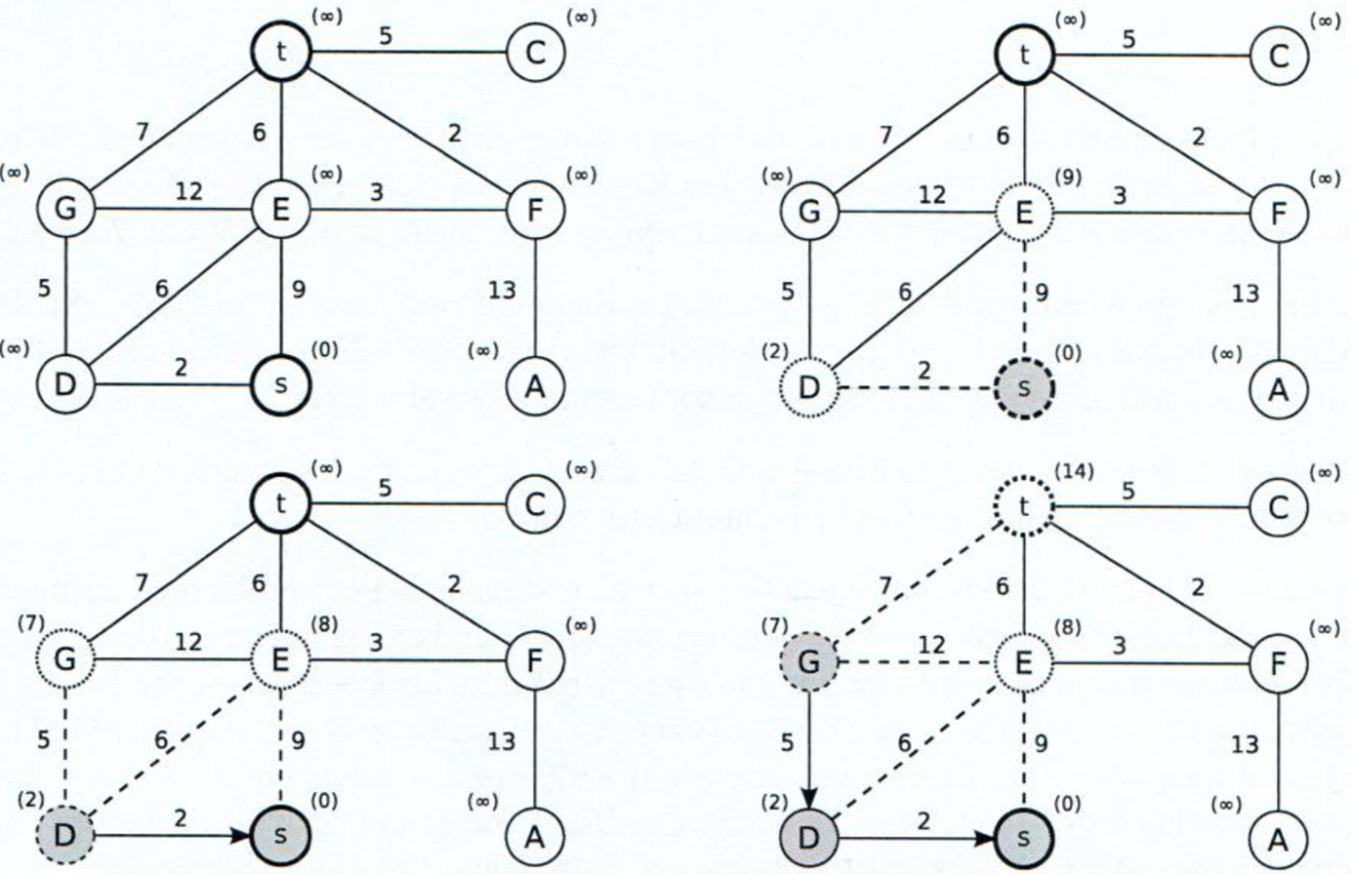
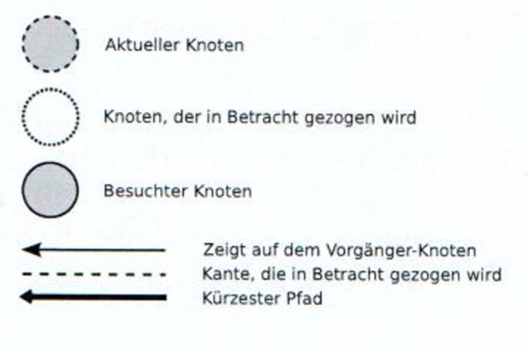
Dijkstra

Slide 29
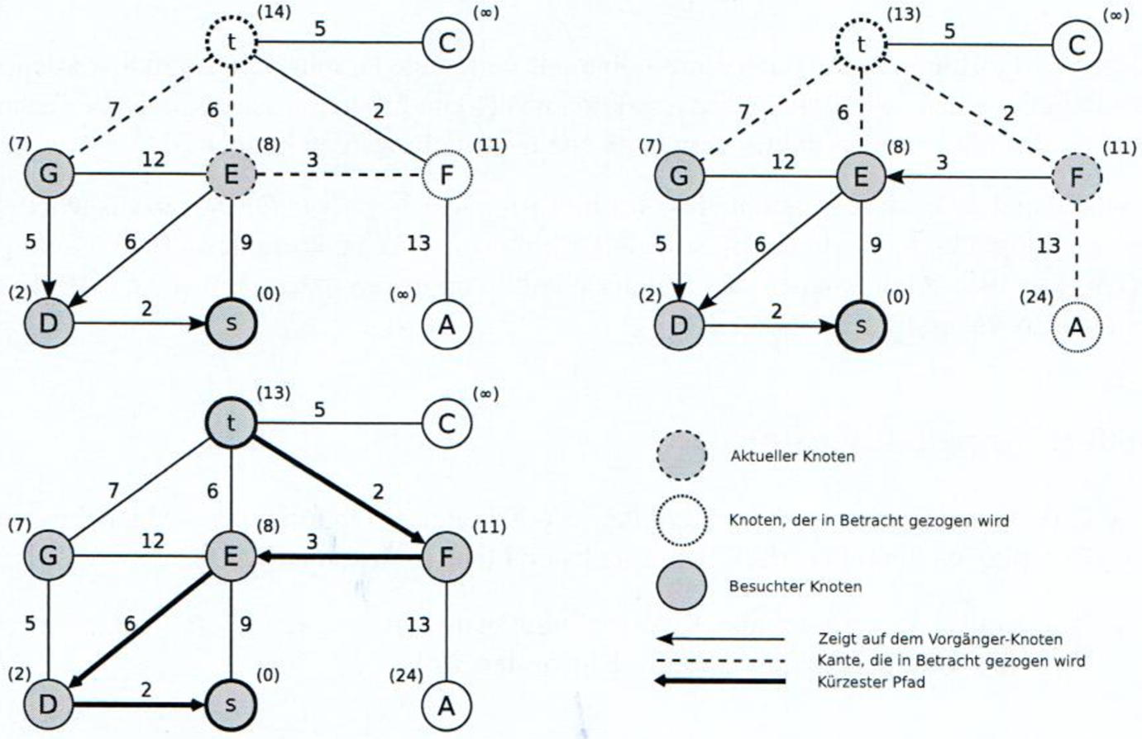
Dijkstra

Slide 30
Praxisteil
Aufgabe 1
Adjazenzliste aus Grafik erstellen
Liste einprogrammieren
Aufgabe 2
Konsolenanwendung, Knoten hinzufügen via Eingabe über das CLI
Graph in CLI ausgeben
Entfernen eingetragener Knoten

Slide 31
Praxisteil
Link zum GitHub Repository: https://bit.ly/2kzNb3Z
Link zur Übungsangabe: https://bit.ly/2n7jGXU

Slide 32
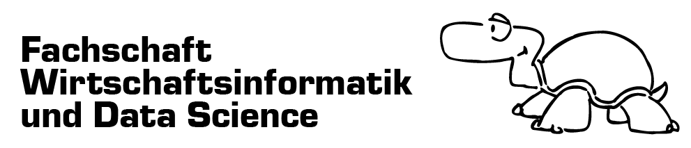

Bei Fragen könnt ihr mir gerne schreiben!
thomas@winf.at

